Slide 1
Les 2 Klein vaarbewijs 1 en 2

Slide 2
Inhoud
Ankeren
Navigatielichten
Reddingsvesten
Joon MOB licht
Radar
Zeereling
Brandblussers
Reddingsvlotnavigatielichten

Slide 3
Marifoon

Slide 4
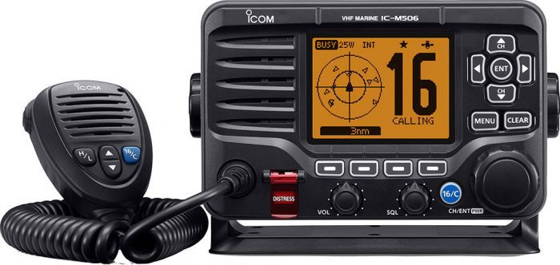
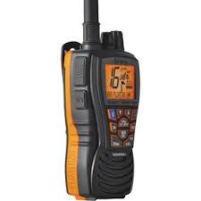

Slide 5
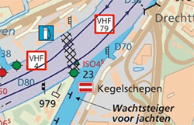
Kanaal 16 kanaal 10 kanaal 1 kanaal 77

Slide 6
Marifoonfrequenties
156.0000 KNRM (kanaal 00) 156.0500 Meldpost IJselmeer (kanaal 01) 156.1000 Verkeerscentrale Brandaris (kanaal 02) 156.1500 Wedstrijdbegeleiding (kanaal 03) 156.2000 Meldpost Waddenzee (kanaal 04) 156.2500 Verkeerscentrale Schiermonnikoog (kanaal 05) 156.3000 Sleepboten (kanaal 06) 156.3500 VC IJmuiden (kanaal 07) 156.3750 KNRM & SAR (kanaal 67) 156.4000 Sleepboten (kanaal 08) 156.4500 Havendienst Vlieland (kanaal 09) 156.4750 Havendienst IJmuiden (kanaal 69) 156.5000 Communicatie Waddenzee (kanaal 10) 156.5250 DSC-kanaal (kanaal 70) 156.5500 Havendienst Harlingen (kanaal 11) 156.6000 Havendienst Vlieland & Terschelling (kanaal 12) 156.6250 Intraship (kanaal 72) 156.6500 Communicatie pleziervaart (kanaal 13) 156.6750 Nederlandse Kustwacht (kanaal 73) 156.7000 Havendienst Den Helder (kanaal 14) 156.7500 Intraship en baggerschepen (kanaal 15) 156.8000 Nederlandse Kustwacht (kanaal 16) 156.8500 Intraschip (kanaal 17) 156.8750 Communicatie scheepvaart onderling (kanaal 77)

Slide 7
Marifoon
Mayday
Mayday
mayday
Bij ernstig en dreigend gevaar voor schip en bemanning en je wilt onmiddellijk hulp, mag je het noodsein ‘Mayday’ gebruiken. Gebruik in een dergelijk geval voor een juiste positiemelding de vier W’s:
Wie ben je (scheepsnaam),
wat ben je (type schip),
waar ben je (duidelijke positie) en
waarheen vaar je?
verbastering van het Franse "m'aidez" ("help mij").

Slide 8
Pan-pan is het in de radiotelefonie (met name de scheepvaart en de luchtvaart) gebruikelijke signaal voor spoedoproepen maar niet voor ernstig en onmiddellijk gevaar,^{[1]} zoals levensbedreigende gevallen. De term is een verbastering van het Franse panne (=pech).
Pan-pan
Pan-pan
Pan-pan
Pan-Pan, Pan-Pan, Pan-Pan”, gevolgd door de ontvanger die men wil bereiken. Dit kan een specifiek station zijn, dan herhaalt men driemaal de naam van het station, of “All Stations, All stations, All stations”, indien men de aandacht van alle stations wil hebben. Vervolgens moet het schip zichzelf identificeren door driemaal de naam te herhalen, de positie opgeven, de aard van het spoedgeval kenbaar maken en uiteindelijk specificeren welke soort hulp er verlangd wordt.

Slide 9
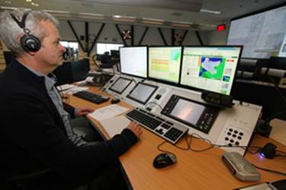
“Securité” dat veiligheid betekent, wordt gebruikt voor algemene veiligheidswaarschuwingen.
Voorbeeld van een veiligheidsoproep:
Sécurité Sécurité Sécurité! Alle schepen, alle schepen, alle schepen. Hier kustwacht Den Helder, kustwacht Den Helder, kustwacht Den Helder. Voor een windwaarschuwing luister uit op kanaal 23 en 83.

Slide 10
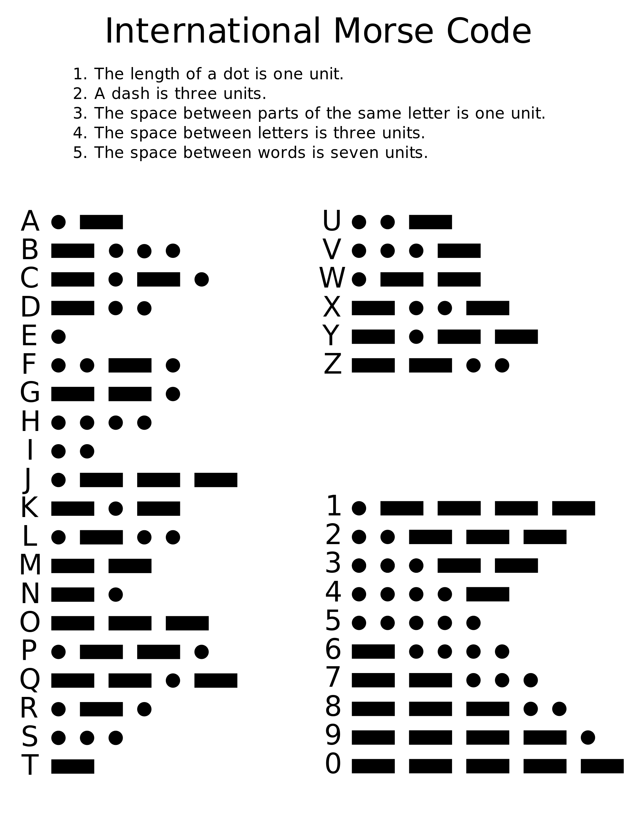
S.O.S.
SOS is de naam die gegeven wordt aan het internationale noodsignaal voor draadloze communicatie. In morsecode wordt het zo weergegeven: ...---... Aan elkaar, dus zonder pauze, net zoals er geen pauzes in één letter zijn. Het is dan ook geen echte morsecode; als het aparte letters waren, zouden ze door pauzes gescheiden worden. De interpretatie 'SOS' is dan ook tamelijk willekeurig. De naam "SOS" en de betekenissen "Save Our Ship" (red ons schip) en "Save Our Souls"

Slide 11
Ankeren

Slide 12
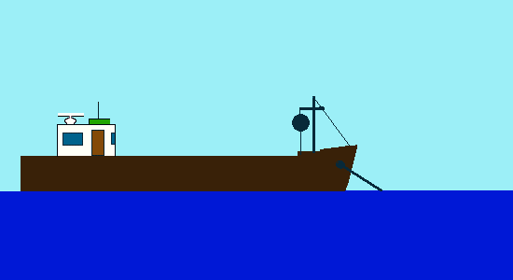
Voor anker Zwarte bol

Slide 13
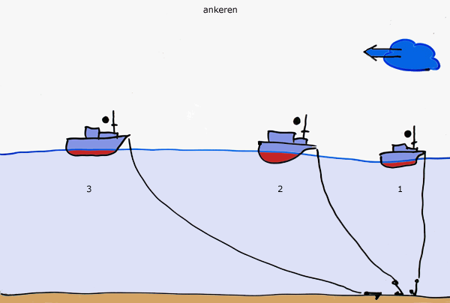
Eerst breng je het schip in de wind (boeg richting de wind keren) ongeveer op de plek waar je wilt ankeren. Als je keuze hebt is het slim om een beschutte plek uit te kiezen: het anker houdt dan beter en het is natuurlijk ook aangenamer toeven. Je brengt het schip tot stilstand en dan kan je het anker laten zakken. Gebruik de vuistregel dat de ankerlijn een lengte moet hebben van drie maal de lokale waterdiepte. De waterdiepte vind je in de waterkaart
Krabben

Slide 14
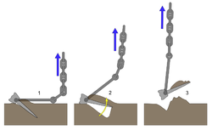
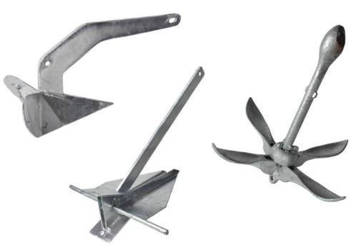

Slide 15
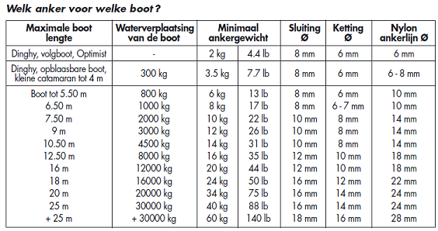

Slide 16
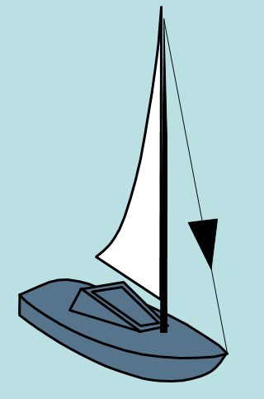
Zwarte kegel

Slide 17
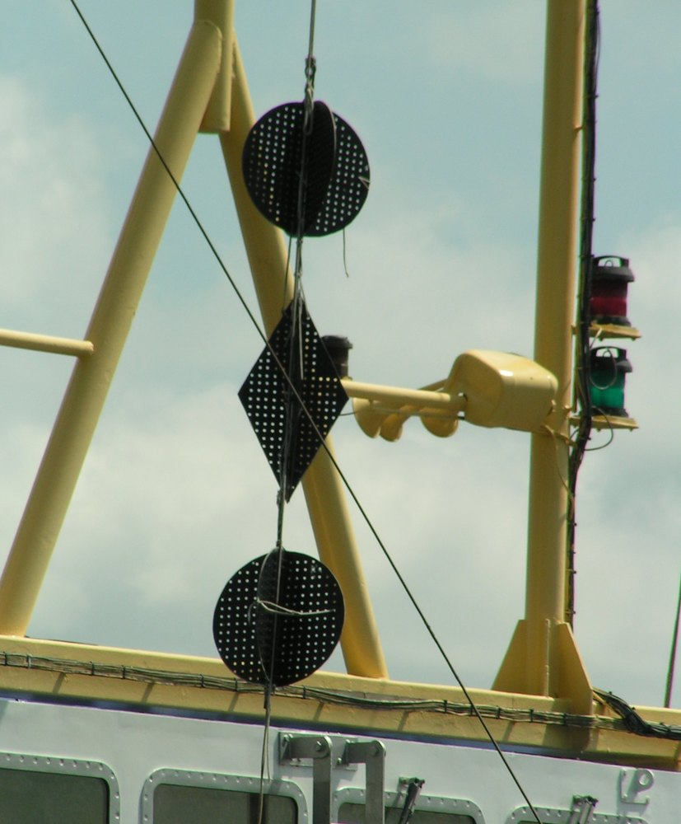
Beperkt manoeuvreerbaar schip
Baggeren,
Vissers

Slide 18
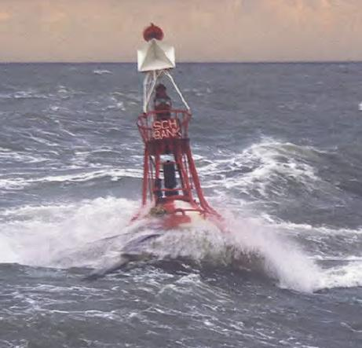
Dichte mist Attentiesein Zicht minder dan 1000 meter
De boei bestaat uit een drijflichaam en een klokvormige constructie waarvan de onderrand zich in het water bevindt. Boven in de klok bevindt zich een fluit. Door de deining stijgt en daalt het water in de klok, waarbij de lucht door de fluit wordt geperst.

Slide 19
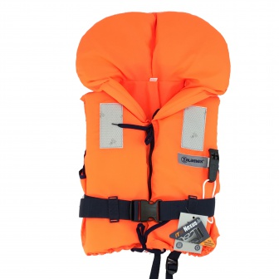
Reddingsvest
 | Reddingsvest 150N - EN396 Voor zwemmers en niet-zwemmers. Geschikt bij of op open- en kustwater. Met zware, waterdichte kleding beperkt veilig bij bewusteloosheid. Een reddingsvest dat meer drijfvermogen en geavenceerder is. Voor serieuze jachtvaarders, zwemmers en niet-zwemmers. Geschikt voor kinderen en volwassenen bij of op open- en kustwater. Voor zware weersomstandigheden en bij het dragen van bijvoorbeeld lichte regenkleding. De 150N reddingsvesten zijn zo ontworpen dat ze een bewusteloze persoon op de rug draaien, met de luchtwegen vrij van water.

Slide 20
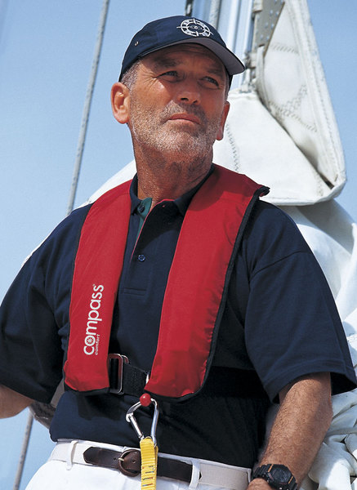
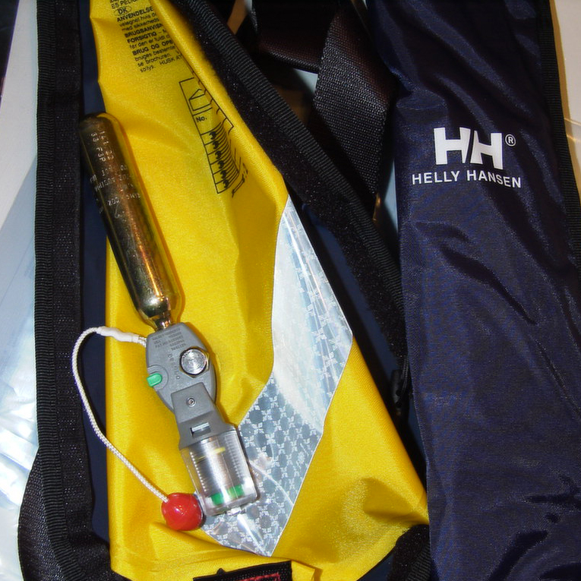
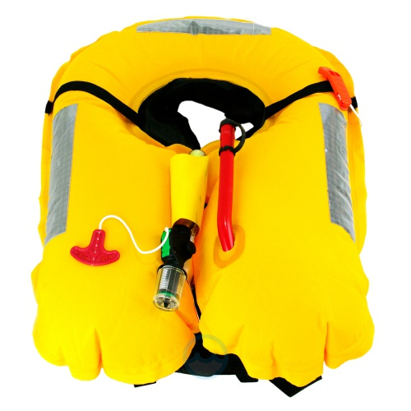

Slide 21
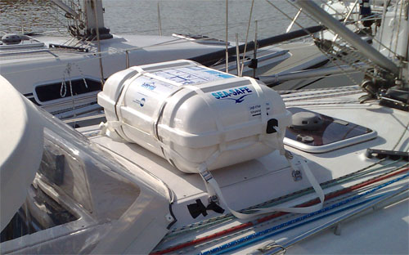
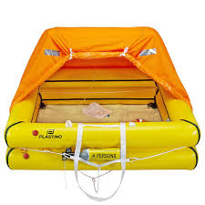
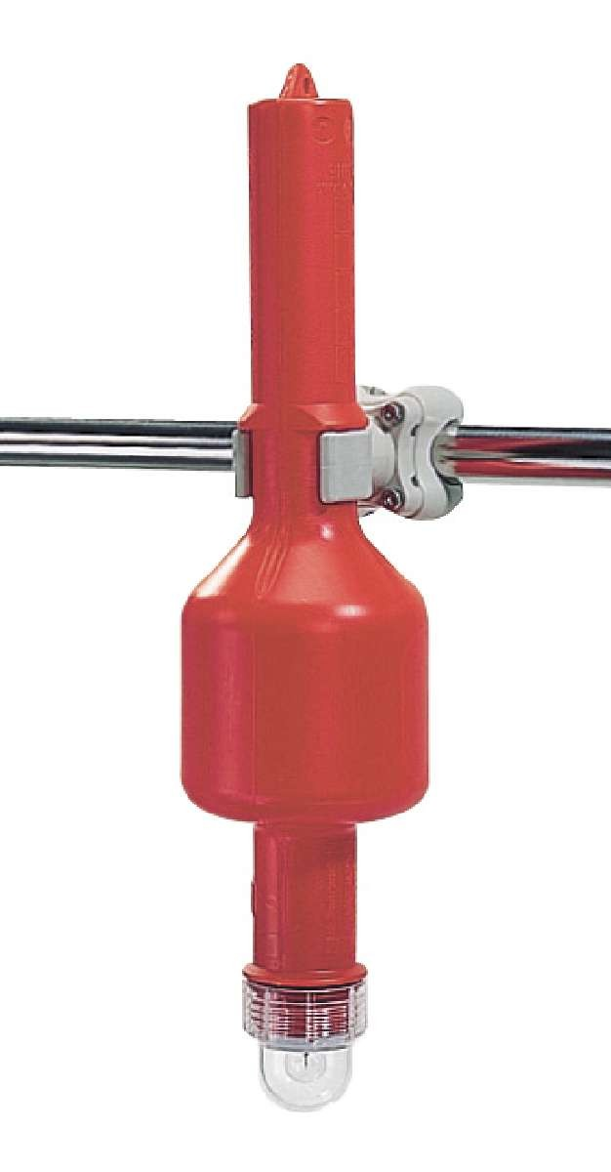
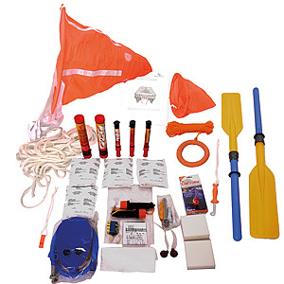
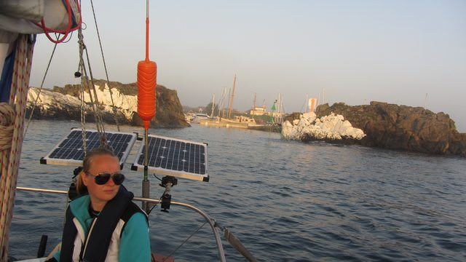
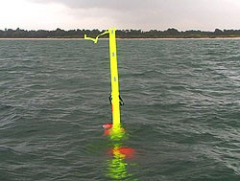

Slide 22
Redding / verbandtrommel
Minimale inhoud Basisset : 1 assortiment wondpleister (minimaal 15 strips) 1 driekante doek/driehoeksverband 1 ideaalzwachtel, 5 m x 8 cm 1 rol kleefpleister, 2- cm 1 flesje desinfectans, bij voorkeur 2 wondverzorgingskits 2 paar handschoenen
Minimale inhoud Basisset : 1 splinterpincet 4 steriele gaasjes/compressen van 1 / 16 m2 of 5 x 8 ,5 cm 1 schematische EHBO-instructie 1 tekenverwijderset 1 verbandschaar 2 wondsnelverbanden 8 x 10 cm

Slide 23
Gas aan boord

Slide 24
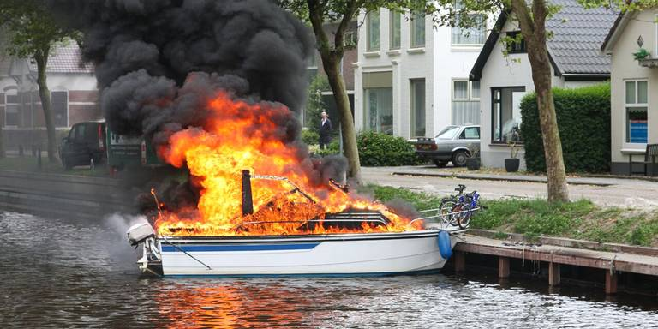

Slide 25
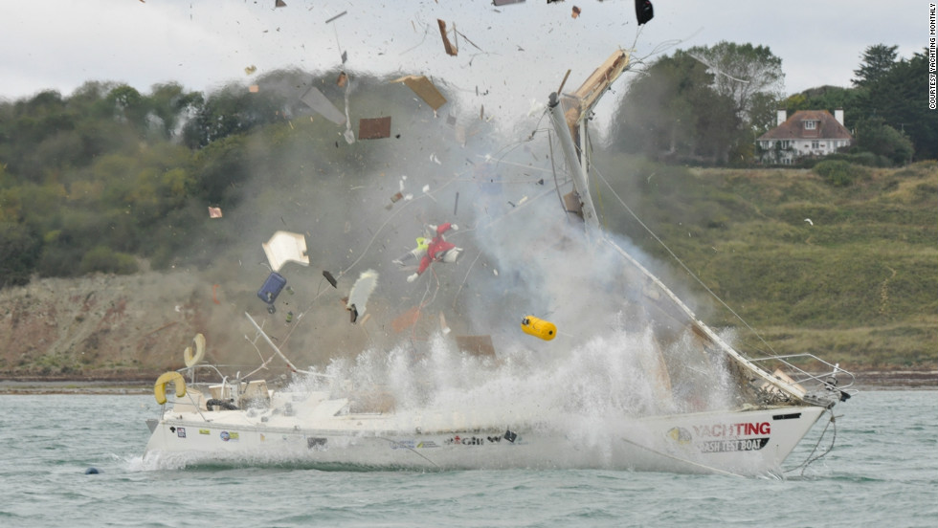

Slide 26
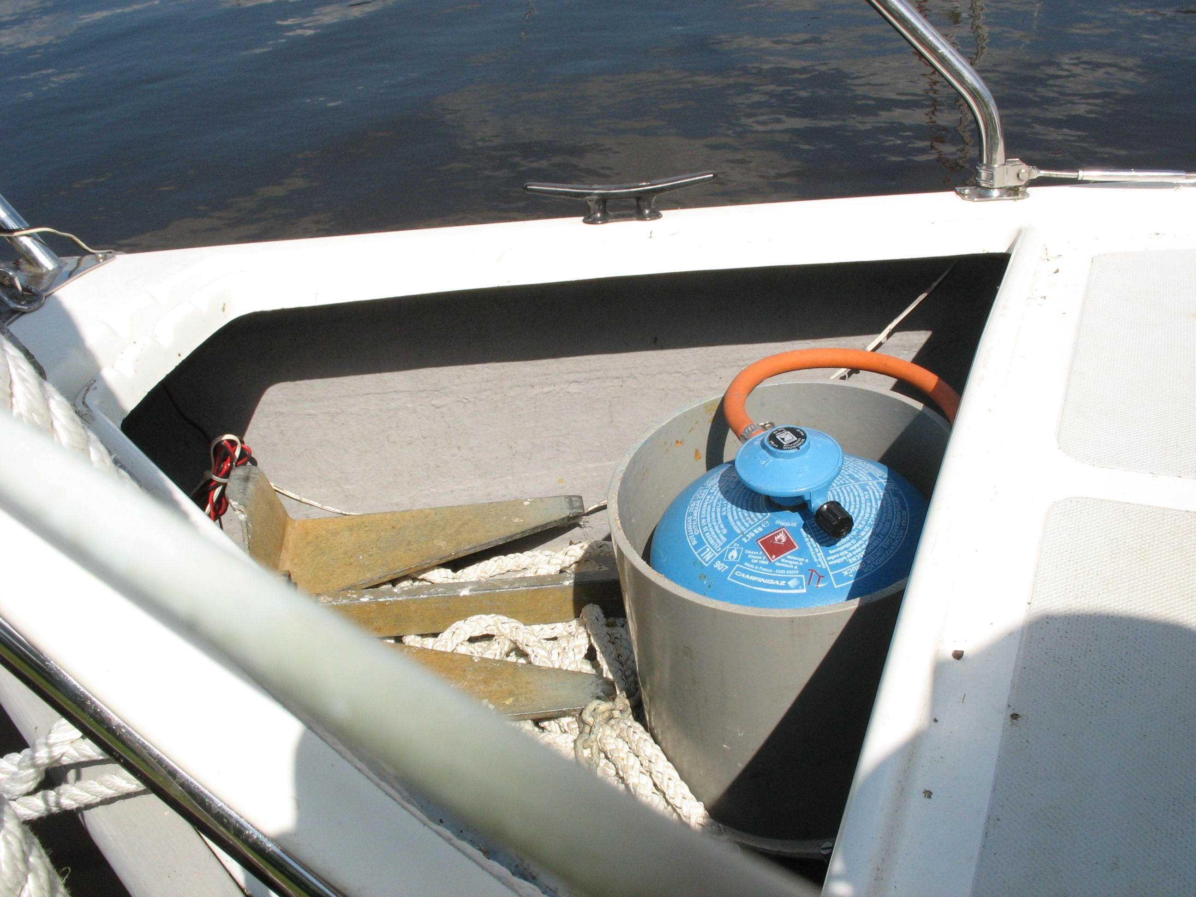
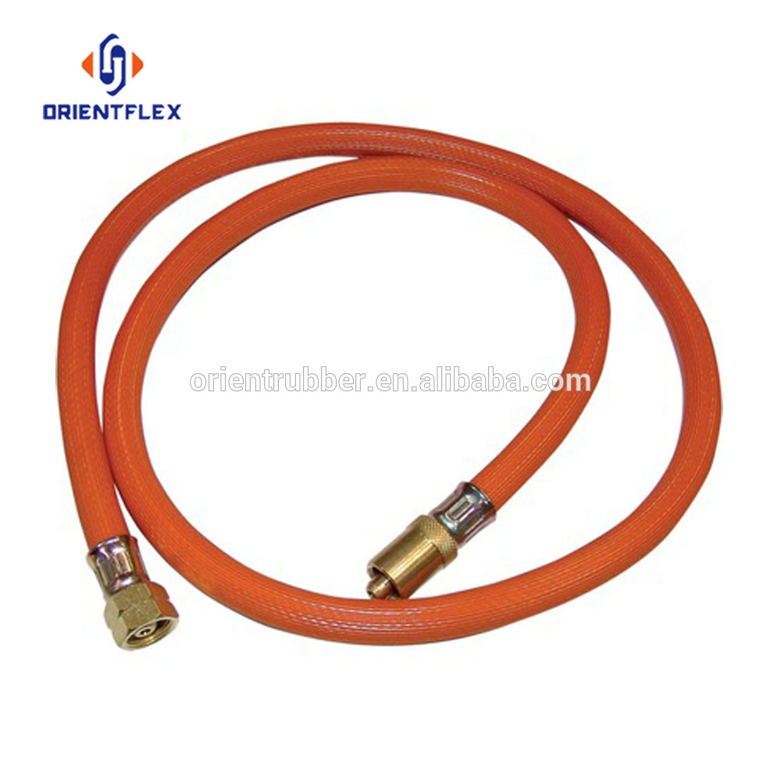
Gasleiding elk jaar vervangen

Slide 27
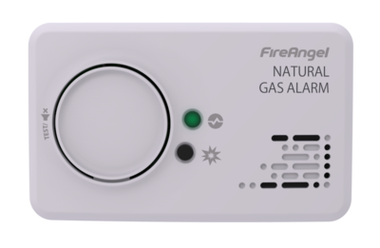
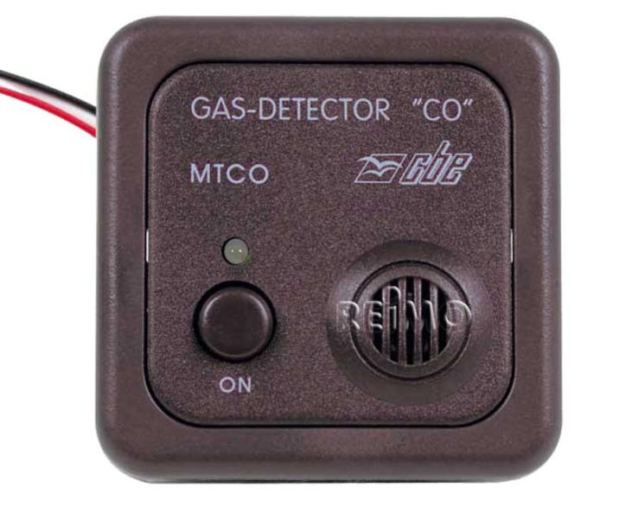
Door het plaatsen van een gasmelder wordt u op tijd gewaarschuwd wanneer er aardgas, propaan of butaan vrijkomt in uw woning, bedrijfsruimte, boot, camper of caravan. Gas is giftig en kan bij inademing uw gezondheid schaden of zelfs levensgevaarlijk zijn. Een juiste plaatsing van het gasalarm is van groot belang. Aardgas stijgt naar boven, terwijl propaan en butaan zwaarder is dan zuurstof en hierdoor laag bij de grond blijft

Slide 28
Brand en blussers
A-brand: brand in vaste stoffen (hout e.d.) te blussen met water of met bluspoedertype A.
B-Brand: brand van een vloeistof (benzine, olie o.i.d.) blussen met bluspoedertype A of B.
C-Brand: brand welke onderhouden wordt door gasverbranding (alle brandbare gassen zoals aardgas, butaangas of propaangas) blussen met bluspoedertype A en B.
D-Brand: brand in metalen (aluminium, kalium en natrium) blussen met bluspoedertype A of B.

Slide 29
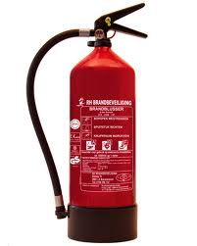
Brand en blussers
Brandblussers moeten een rijks keurmerk dragen en type goedgekeurd zijn en dienen elke 2 jaar door een deskundige nagekeken te worden.

Slide 30
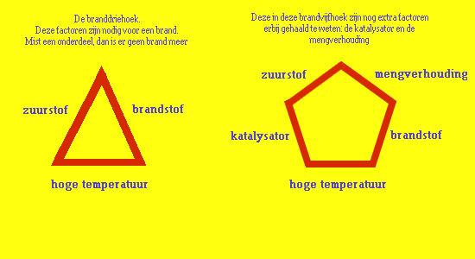
Brand en blussers; Branddriehoek

Slide 31
Brand en blussers
Brand
Voorkomen is beter dan blussen. Elke brand, ook de kleinste, direct energiek met alle beschikbare middelen bestrijden. Zuurstoftoevoer afsluiten. Brandstoftoevoer afsluiten. Let altijd op de bereikbaarheid van de brandblusmiddelen. Nooit met water blussen op een vloeistofbrand!

Slide 32
Zeereling

Slide 33
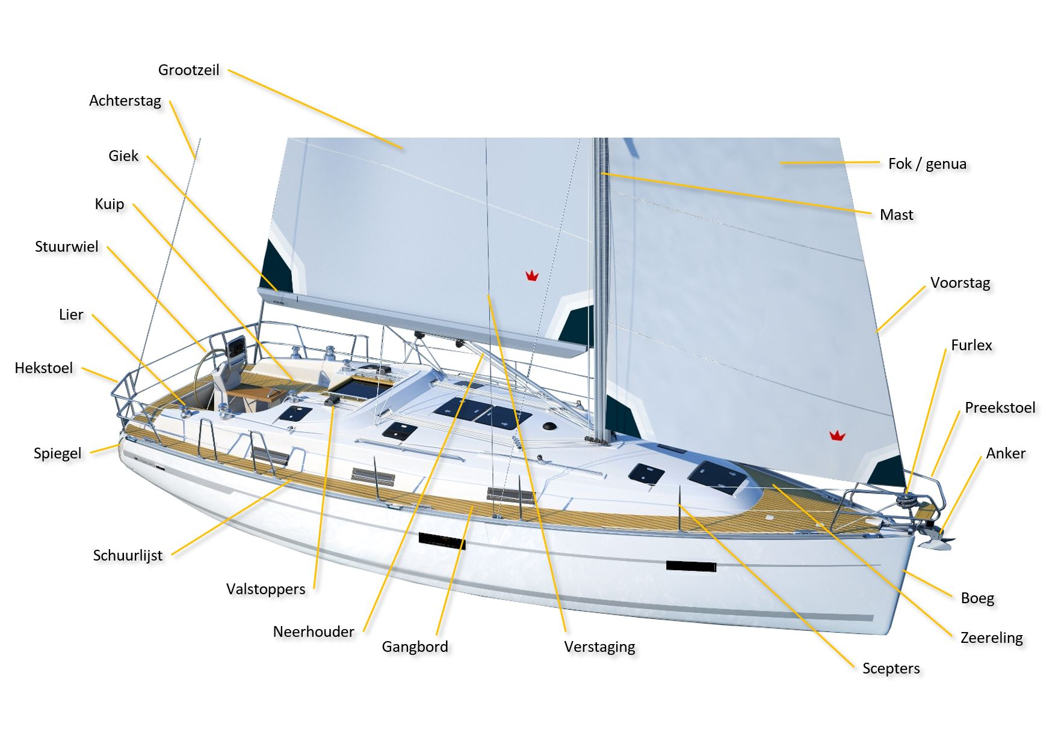
Preekstoel Hekstoel Scepters Zeereling Min. 60 cm

Slide 34
Radar

Slide 35
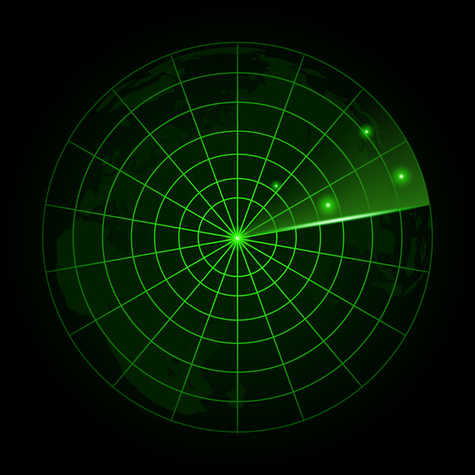
Een radar zendt via een antenne radiogolven (elektromagnetische straling) uit en ontvangt de door de objecten gereflecteerde radiostraling (hierna te noemen: echo) weer via een antenne. Uit de ontvangen echo kan een aantal gegevens van het object bepaald worden ten opzichte van die radar, zoals richting, afstand, hoogte en snelheid

Slide 36
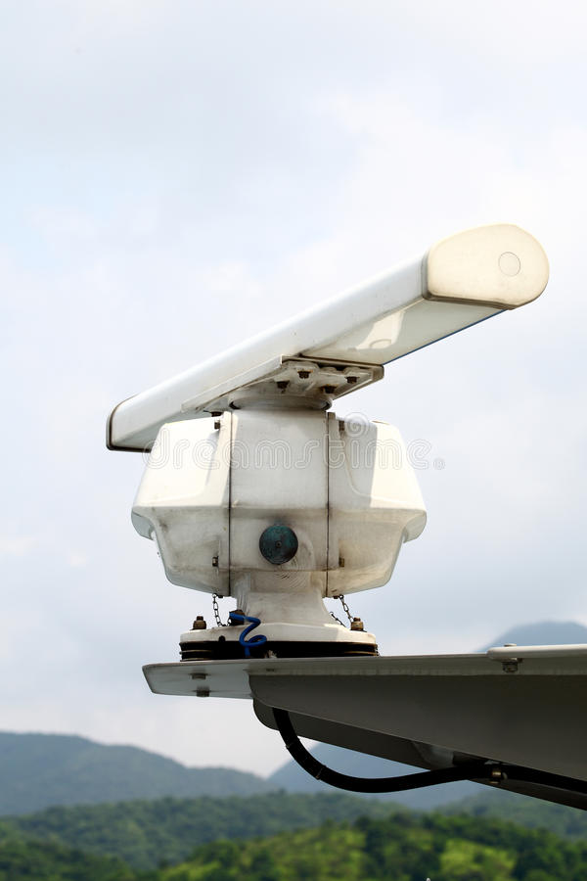
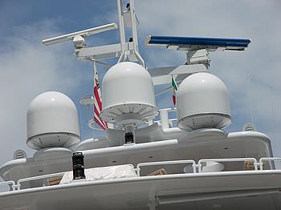

Slide 37
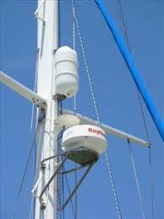
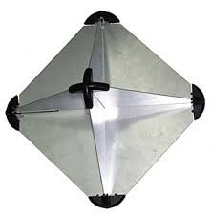
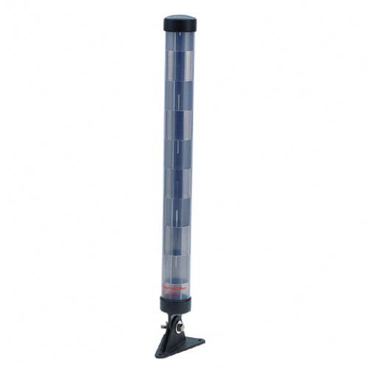

Slide 39
NAVIGATIE

Slide 40
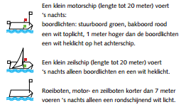

Slide 42
Lichten en dagmerken
SB Boordlichten: groen helder licht aan stuurboord;
BB Boordlicht: rood, helder licht aan bakboord;
Heklicht: wit licht achterop het schip
Toplicht: wit, krachtig licht aan de mast;
Rondomschijnend licht: licht dat van alle kanten te zien is

Slide 43
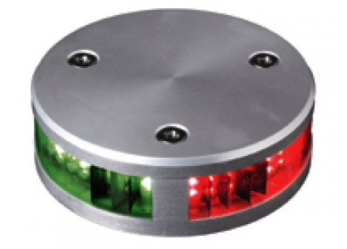

Slide 44
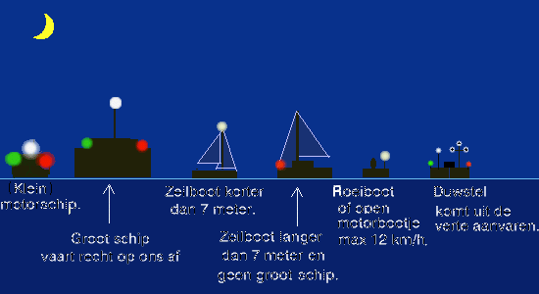
Lichten

Slide 45
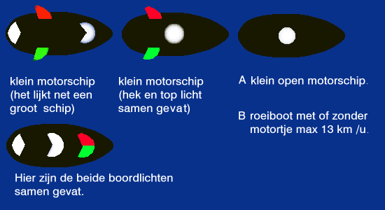
Verlichting

Slide 46
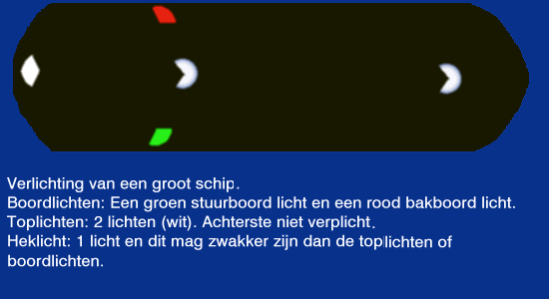
Verlichting

Slide 47
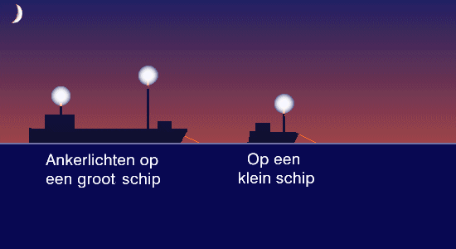
Verlichting

Slide 48
Verlichting

Slide 49
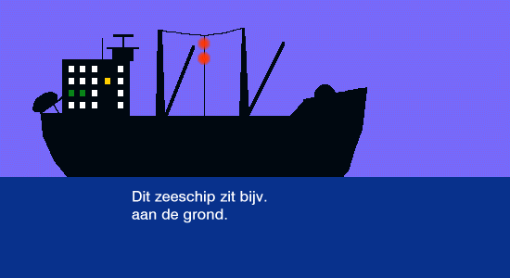
Onmanoeuvreerbaar v/s verlichting

Slide 50
Beperkt manoeuvreerbaar v/s verlichting

Slide 51
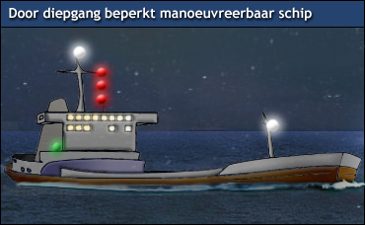
Verlichting

Slide 52
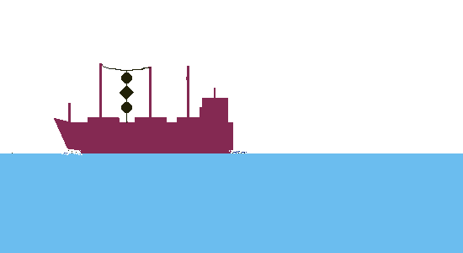
Overdag zonder verlichting

Slide 53
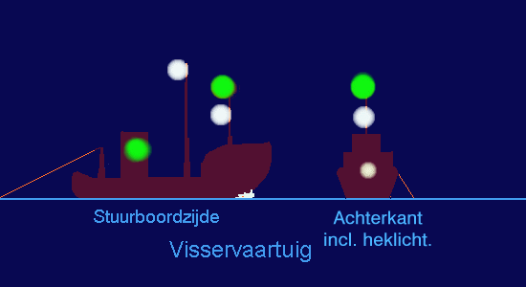
Verlichting

Slide 54
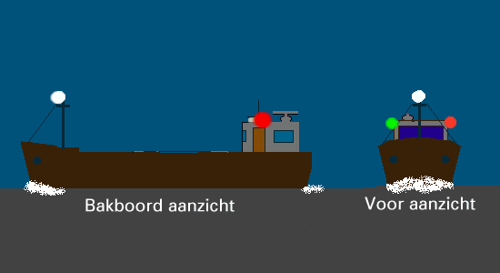
Verlichting

Slide 55
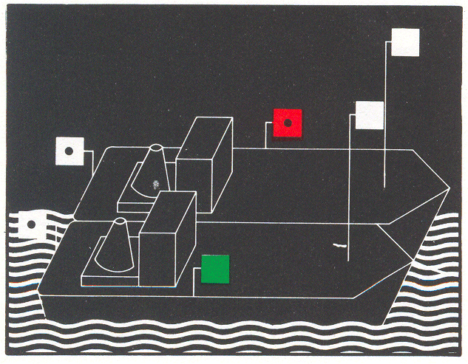
Verlichting gekoppelde schepen

Slide 56
Verlichting

Slide 57
Verlichting

Slide 58
Verlichting

Slide 59
Verlichting

Slide 60
Duwstellen en verlichting

Slide 61
Verlichting

Slide 62
Verlichting

Slide 63
Verlichting

Slide 64
Baggerschip

Slide 66
Verlichting

Slide 67
Een schip voor anker

Slide 69
Vissende visserschepen overdag

Slide 70
Blauw bord passeer elkaar aan de verkeerde kant, toeter 2x bakboord uit, en knipperlicht!!!

Slide 71
‘s avonds

Slide 73
Een schip met meer dan 12 passagiers moet een gele ruit

Slide 74
schepen die bepaalde ontplofbare stoffen vervoeren

Slide 76
Schip, drijvend voorwerp of drijvende inrichting, die tegen hinderlijke waterbeweging beschermd wil worden.

Slide 77
Einde

